Slide 1
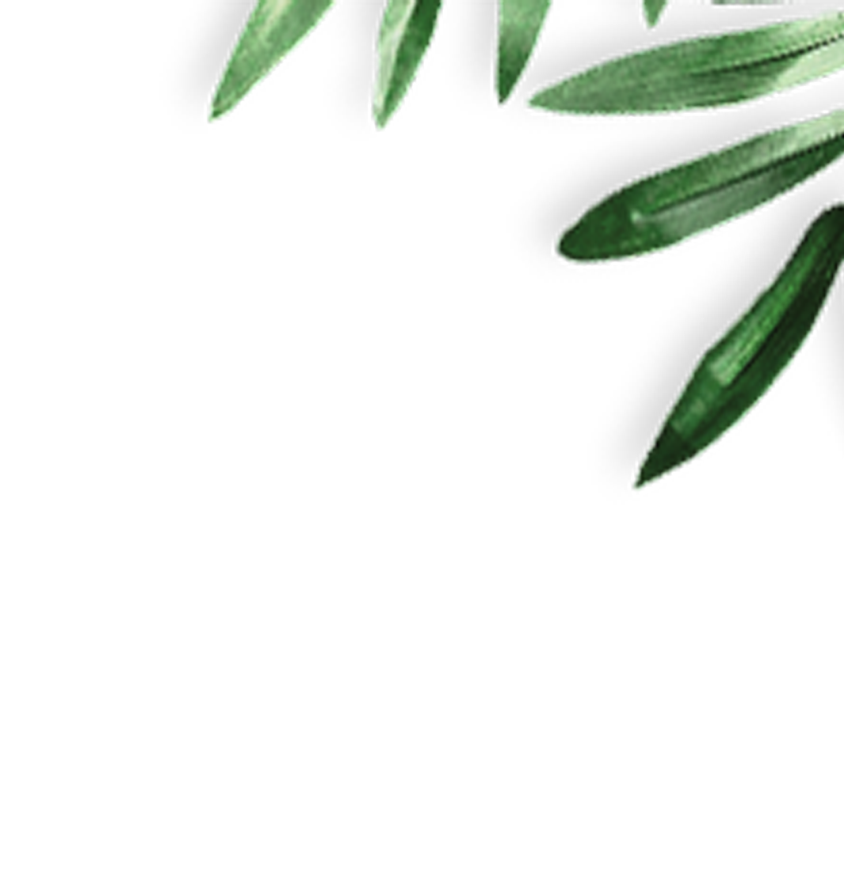

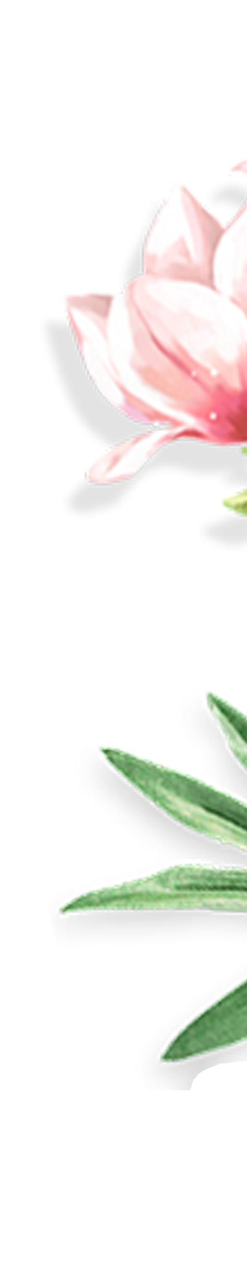
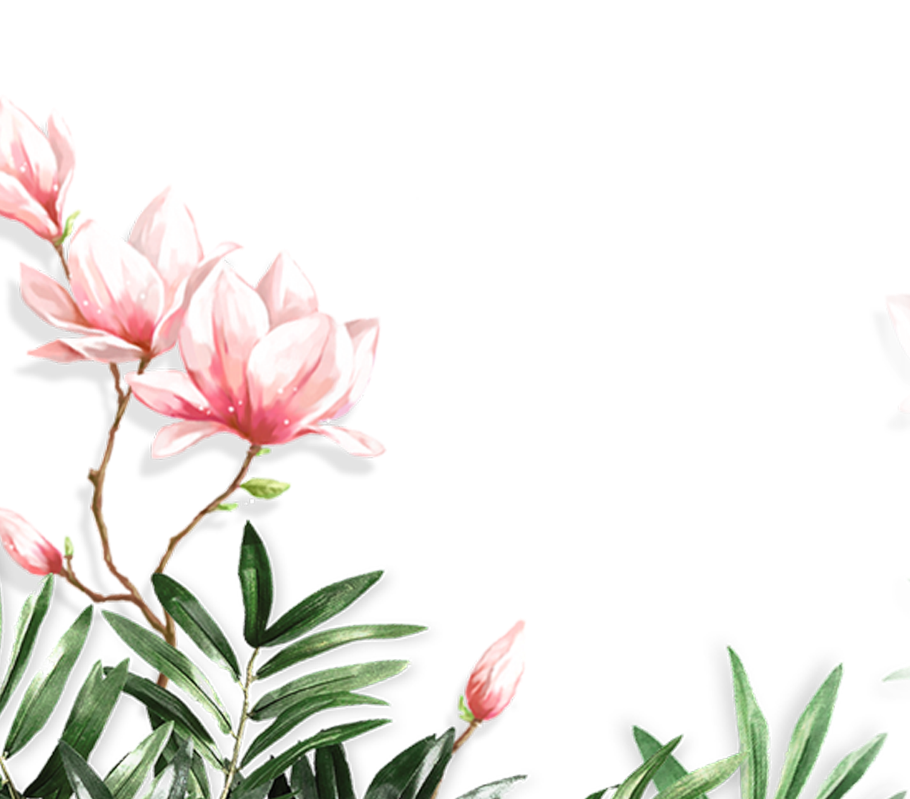
Luyện từ và câu
Mở rộng vốn từ
TRUNG THỰC
TỰ TRỌNG

Slide 2

Trung thực có nghĩa là ngay thẳng, thật thà.
TRUNG THỰC

Slide 3
Từ cùng nghĩa | Từ trái nghĩa
M: thật thà | M: gian dối
90 GIÂY
90
89
88
87
86
85
84
83
82
81
80
79
78
77
76
75
74
73
72
71
70
69
68
67
66
65
64
63
62
61
60
59
58
57
56
55
54
53
52
51
50
49
48
47
46
45
44
43
42
41
40
39
38
37
36
35
34
33
32
31
30
29
28
27
26
25
24
23
22
21
20
19
18
17
16
15
14
13
12
11
10
9
8
7
6
5
4
3
2
1
0

Slide 4
Từ cùng nghĩa | Từ trái nghĩa
M: thật thà, thẳng thắn, ngay thẳng, ngay thật, chân thật, thật lòng, thật tình, thật tâm, thẳng tính, chính trực,… | M: gian dối, dối trá, gian lận, gian xảo, gian trá, lừa dối, lừa bịp, lừa đảo, bịp bợm, lừa lọc,…

Slide 5
Tô Hiến Thành là người chính trực, ngay thẳng.
Trong các câu chuyện cổ tích, Cáo thường là con vật rất gian ngoan.

Slide 6
Dòng nào dưới đây nêu đúng nghĩa của từ “Tự trọng” ?
a) Tin vào bản thân mình.
b) Quyết định lấy công việc của mình.
c) Coi trọng và giữ gìn phẩm giá của mình.
d) Đánh giá mình quá cao và coi thường người khác.

Slide 7
Thẳng như ruột ngựa.
Tính tình thẳng thắn, không gian dối.
Giấy rách phải giữ lấy lề.
Những người ngay thẳng, không làm việc xấu thì không sợ bất cứ điều gì.
Thuốc đắng dã tật.
Dù hoàn cảnh nghèo khổ cũng phải sống trong sạch, lương thiện.
Cây ngay không sợ chết đứng.
Lời góp ý khó nghe sẽ giúp ta sửa chữa được khuyết điểm.
Đói cho sạch, rách cho thơm.
Dù cho nghèo khổ, khó khăn cũng phải giữ lấy nền nếp.

Slide 8
TRUNG THỰC
TỰ TRỌNG
Giấy rách phải giữ lấy lề.
Thẳng như ruột ngựa.
Thuốc đắng dã tật.
Đói cho sạch, rách cho thơm.
Cây ngay không sợ chết đứng.

Slide 9
TỰ TRỌNG
TRUNG THỰC
Thẳng như ruột ngựa.
Giấy rách phải giữ lấy lề.
Cây ngay không sợ chết đứng.
Đói cho sạch, rách cho thơm.
Thuốc đắng dã tật.

